Slide 1
На свете так много различных профессий, И в каждой есть прелесть своя, Но нет благородней, нужней и чудесней, Чем та, кем работаю я!

Slide 2
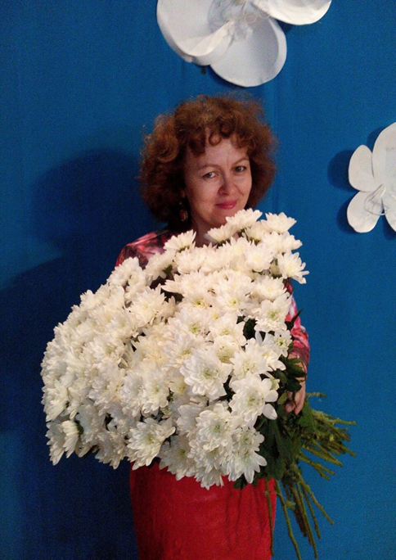
Муниципальное учреждение дополнительного профессионального образования «Центр сопровождения участников образовательного процесса»
Кузьмина Наталья Юрьевна
учитель-логопед
МУ ДПО ЦСУОП
п. Борисоглебский

Slide 3
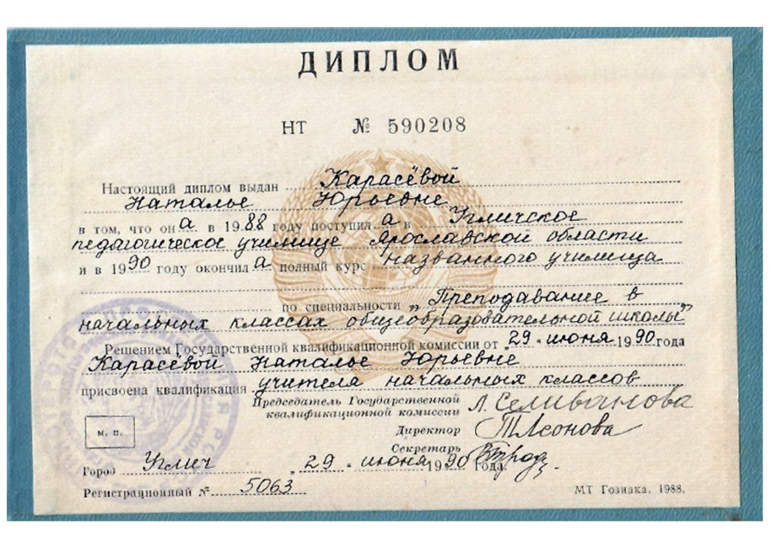
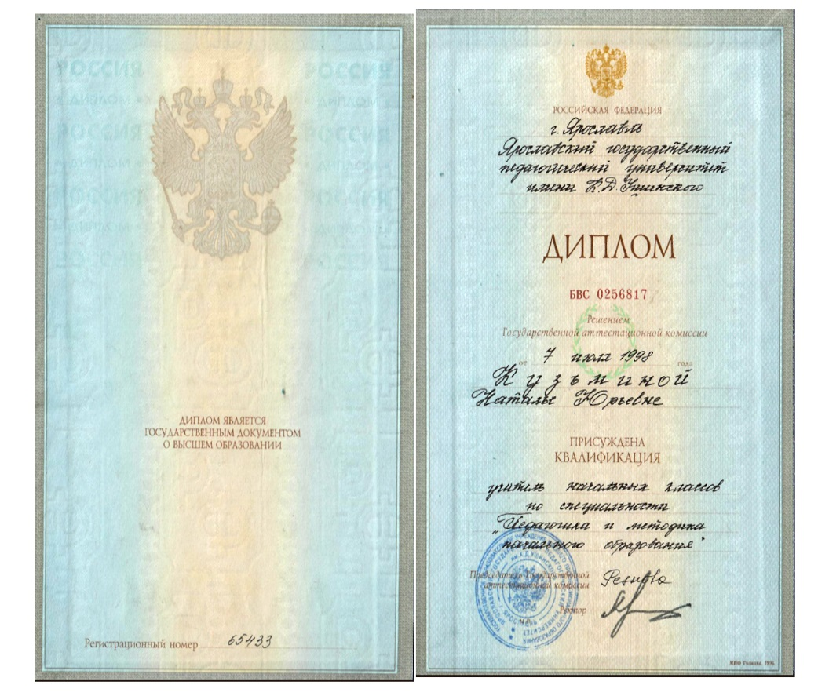
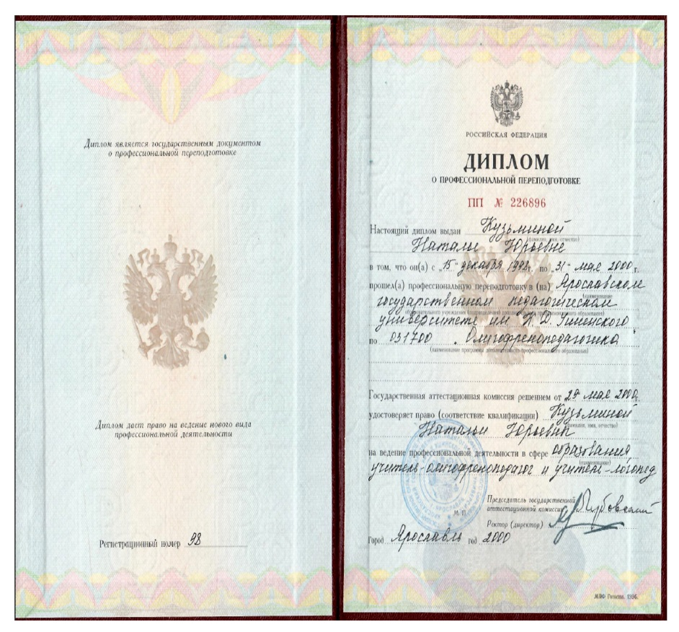
Образование : высшее Стаж работы в должности:18 л Педагогический стаж: 28 лет Квалификационная категория: первая

Slide 4
Одна из задач ФГОС ДО и начального общего образования
охрана и укрепление физического и психического здоровья детей, в том числе их эмоционального благополучия. (приказ Министерства образования и науки РФ от « 17» октября 2013г.№ 1155 – ДО, от «06» октября 2009г.№ 373 – начальное общее образование)

Slide 5
Здоровье - самое ценное, что есть у человека Н.А. Семашко Здоровье — это еще не все, но все остальное без здоровья — ничто… Сократ
Методическая тема:
Здоровьесберегающие технологии в работе учителя-логопеда

Slide 6
Здоровьесберегающие технологии – это комплекс разнообразных форм и видов деятельности, направленный на сохранение и укрепление здоровья детей.
Любая педагогическая технология должна быть здоровьесберегающей

Slide 7
Актуальность
Логопедическая практика показывает, что с каждым годом увеличивается количество детей с нарушениями психического и речевого развития (с дизартрией, моторной, сенсорной алалией, заиканием).
Психологический портрет воспитанника с речевой патологией -это ребёнок с низкой работоспособностью, с несформированной произвольностью психических процессов, нередко часто болеющий.

Slide 8
Особенности физического развития детей с речевыми недостатками:
-Нарушение дыхания и голосообразования;
-Нарушение общей и мелкой моторики;
-Расторможенность и заторможенность мышечного напряжения;
-Повышенная утомляемость;
-Заметное отставание в показателях основных физических качеств: силы, скорости, ловкости;
-Нарушение темпо-ритмической организации движений

Slide 9
Особенности психического развития детей с речевыми недостатками:
-Нарушения оптико-пространственного праксиса;
-Расстройство внимания;
-Расстройство памяти (особенно слуховой);
-Несформированность мышления;
-Задержка развития воображения.

Slide 10
Преодоление этих трудностей возможно только через создание здоровьесберегающей среды и правильного выбора форм, методов и приёмов логопедической коррекции.
Поэтому здоровьесберегающие технологии – неотъемлемая часть логопедической работы.

Slide 11
Цель: обеспечение комплекса педагогического воздействия, направленного на преодоление и профилактику речевых нарушений, выравнивание и сохранение психофизического здоровья детей.
Задачи:
1.Развитие навыков общения, коррекция звукопроизношения, формирование фонетической стороны речи, обучение связной, грамматически правильной речи, подготовка детей к обучению в школе.
2.Создание благоприятного климата для детей с нарушением речи.
3.Ознакомление с простыми приемами по сохранению собственного здоровья.
4.Коррекция недостатков моторного недоразвития.

Slide 12
В своей работе использую как традиционные , так и нетрадиционные виды здоровьесберегающих технологий.
Традиционные: артикуляционная гимнастика, дыхательная гимнастика, пальчиковая и зрительная гимнастика, массаж и самомассаж .
Нетрадиционные: мимическая гимнастика, Су-джок терапия, биоэнергопластика, кинезиологические упражнения.

Slide 13
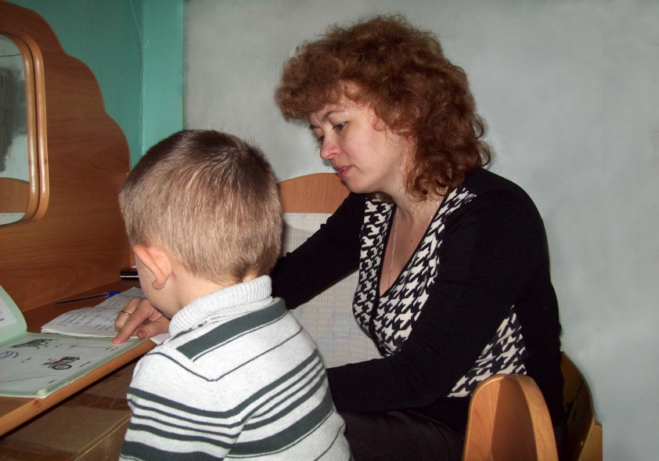
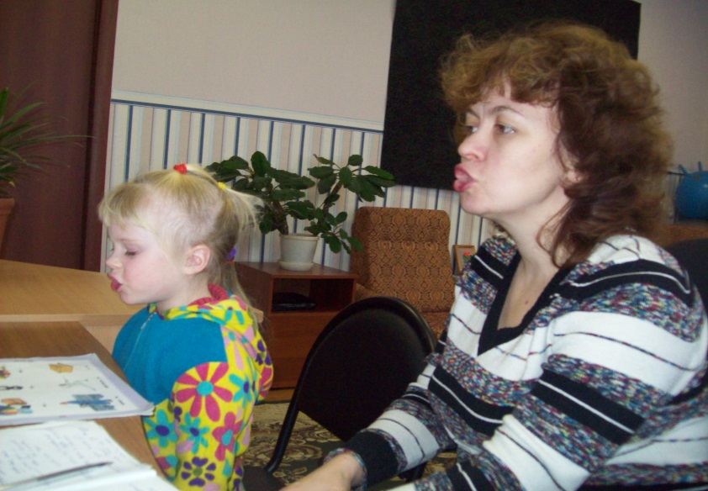
Артикуляционная гимнастика
Цель и задачи:
- улучшать кровоснабжение артикуляционных органов и их иннервацию (нервную проводимость);
- улучшать подвижность артикуляционных органов;
- укреплять мышечную систему языка, губ, щёк;
- уменьшать напряжённость артикуляционных органов;

Slide 14
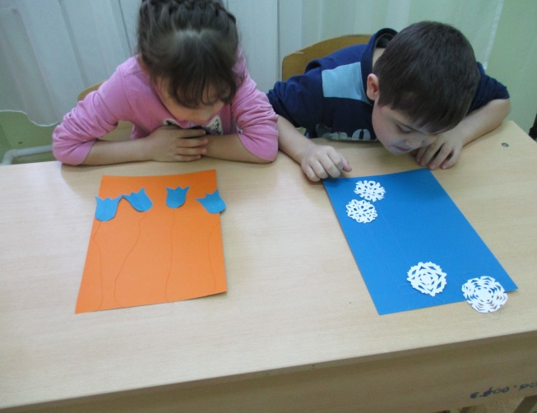
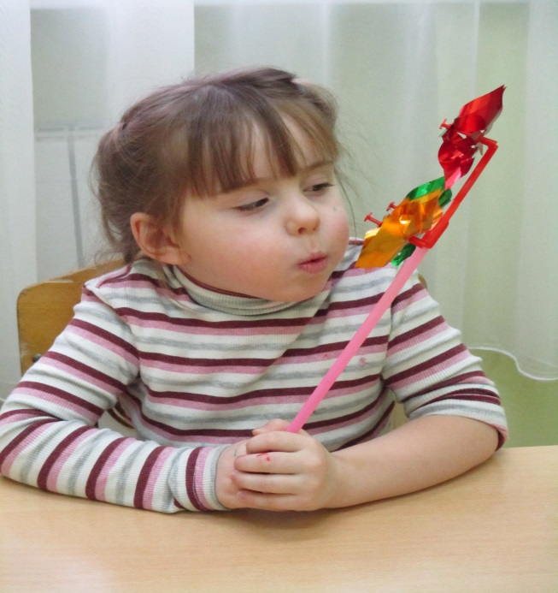
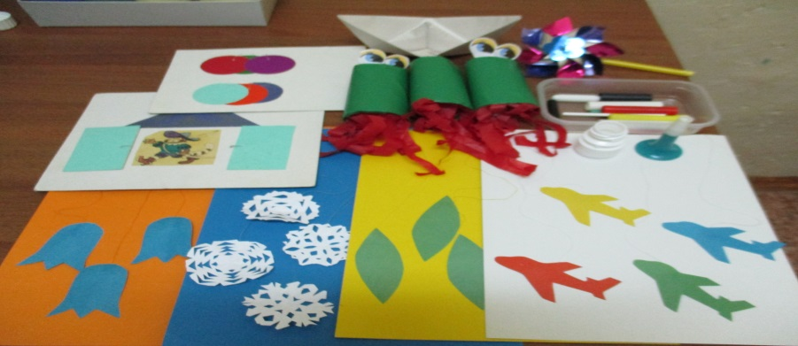
Дыхательная гимнастика
Цель и задачи:
- обогащать организм кислородом;
- улучшать обменные процессы
- нормализовать психо-эмоциональное состояние;
- сформировать длительный, направленный выдох;
- развивать силу, плавность, длительность выдоха.

Slide 15
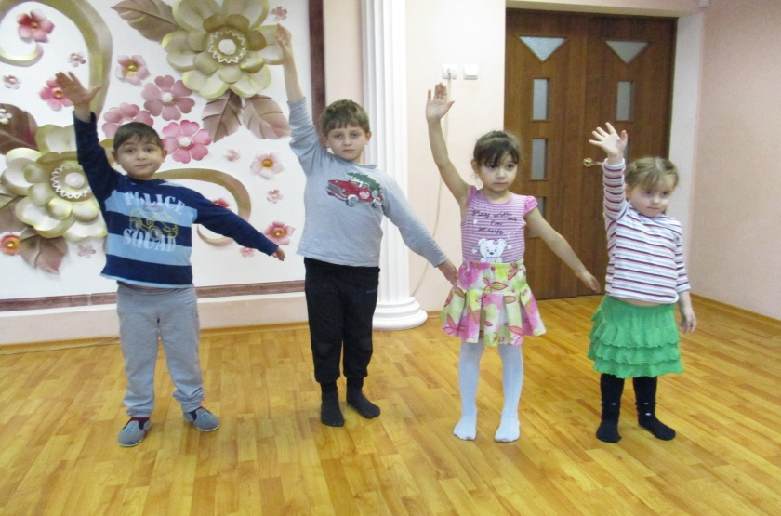
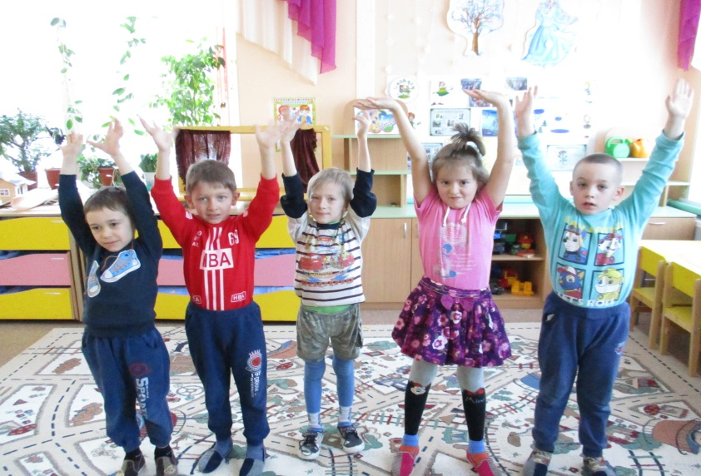
Динамические паузы
Цель и задачи:
-улучшать осанку;
-усиливать обмен веществ в организме;
-развивать произвольное внимание и память, способность сосредотачиваться;
-нормализовать мышечный тонус,
-создавать благоприятную атмосферу;
-снять напряжение, вызванное негативными эмоциями.
-воспитывать быстроту реакции на словесные инструкции.

Slide 16
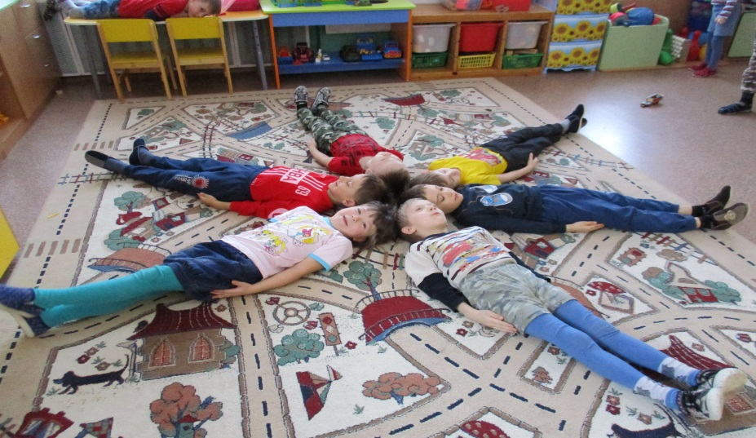
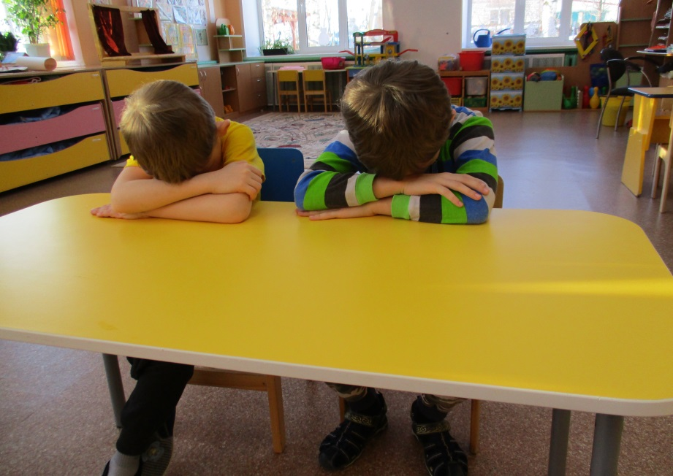
Релаксация
Цель:
-достичь полного расслабления организма, благодаря этому повышается работоспособность и снижается психическое и физическое напряжение, что положительно влияет на психику.

Slide 17
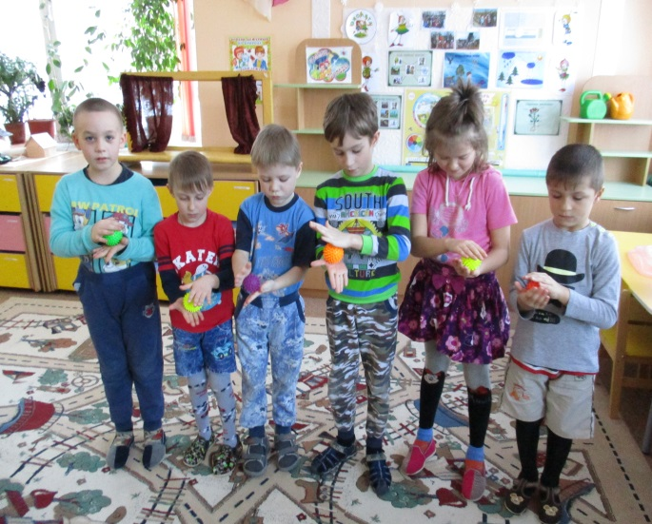
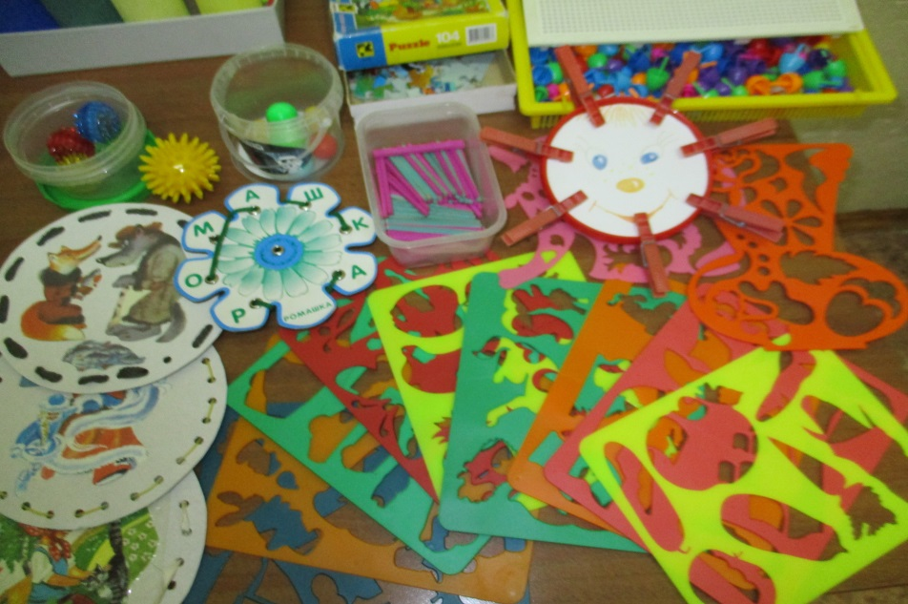
Пальчиковая гимнастика
Цель и задачи:
- развивать ловкость и точность рук,
- стимулировать творческие способности, фантазию и речь.
- учить переключать внимания, улучшать координацию и мелкую моторику

Slide 18
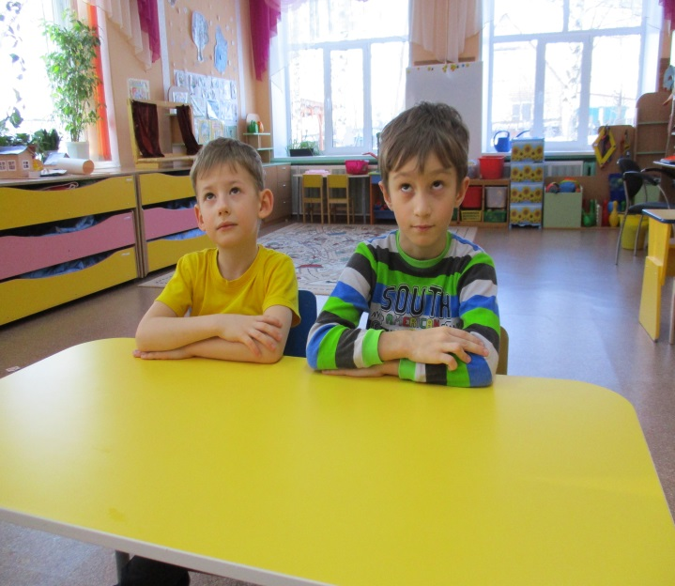
Зрительная гимнастика
Цель и задачи:
-предупреждать утомление глаз,
-улучшать аккомодацию
-снимать напряжение и расслабить мышцы глаз,
-укреплять мышцы глаз
-развивать концентрацию внимания
-обеспечивать межполушарное взаимодействие
-развивать навыки волевой регуляции и умение управлять движениями

Slide 19
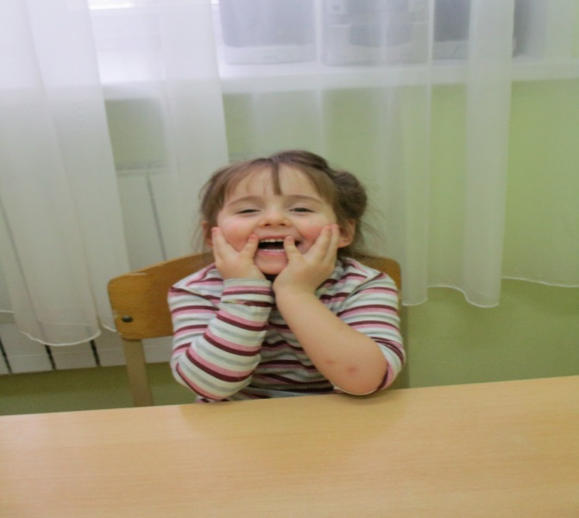
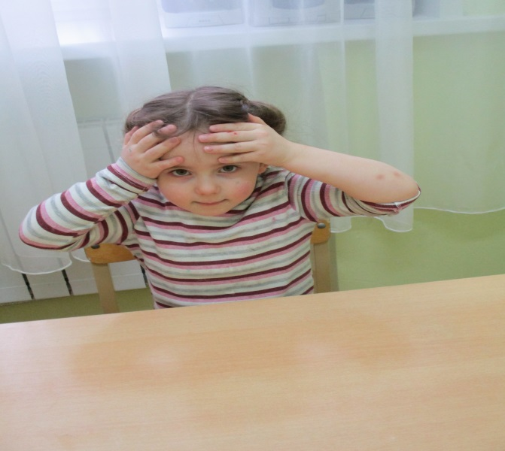
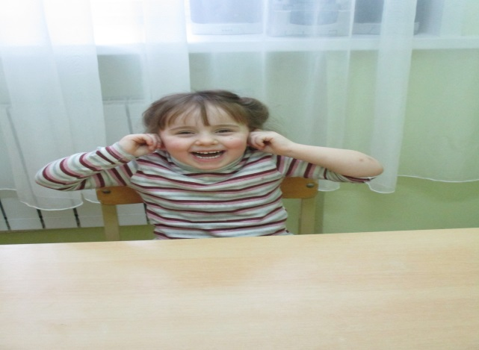
Самомассаж
Цель и задачи:
-нормализовать мышечный тонус,
-стимулировать тактильные ощущения;
-улучшать координацию движений,
-восстанавливать ослабленные мышцы,
- снимать напряжение.

Slide 20
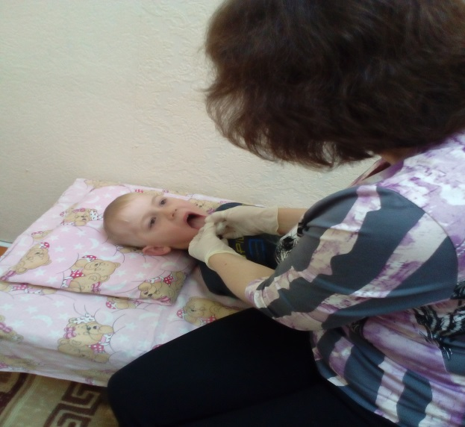
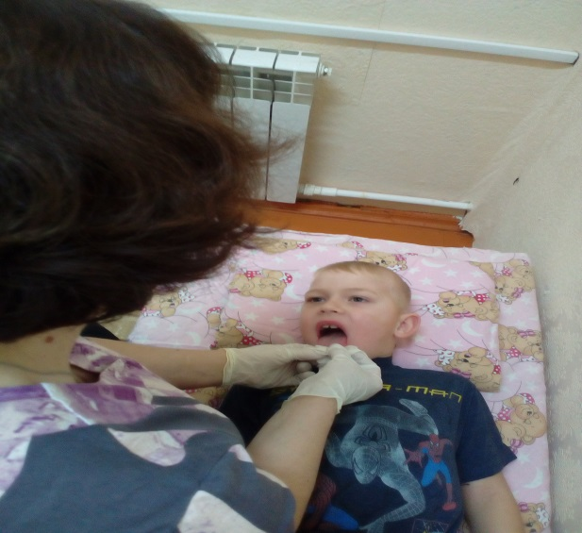
Логопедический массаж
Цель и задачи:
-нормализовать мышечный тонус общей, мимической и артикуляционной мускулатуры;
-снизить патологические двигательные проявления мышц речевого аппарата (синкинезия, гиперкинезы, судороги и т.п.);
-стимулировать проприорецептивные ощущения;
-увеличить объем и амплитуду артикуляционных движений;
-активизировать те группы мышц периферического речевого аппарата, у которых имелась недостаточная сократительная активность;
-формировать произвольные, координированные движения органов артикуляции.

Slide 21
Логопедический массаж прошли 45 детей. Это 85 курсов (1 курс=10 сеансам)

Slide 22
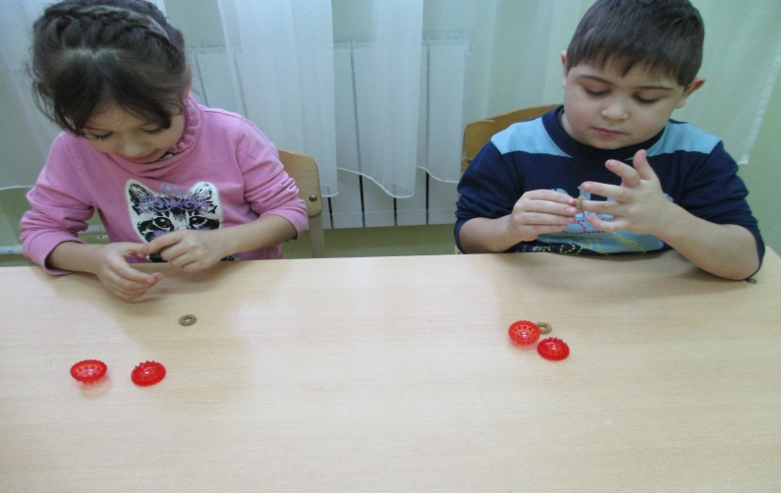
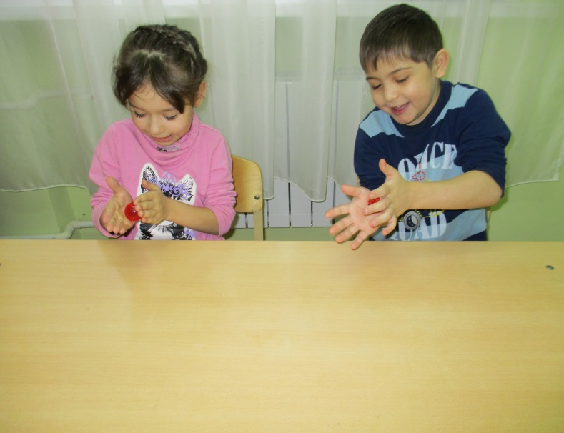
Су-джок терапия
Цель и задачи:
- нормализовать мышечный тонус,
- опосредованно стимулировать речевые области в коре головного мозга.
- корректировать речевые нарушения

Slide 23
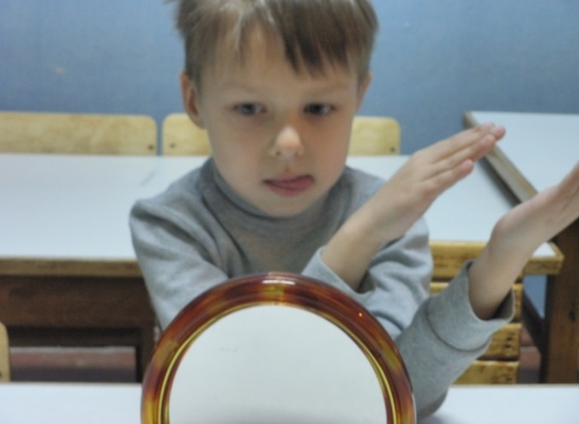
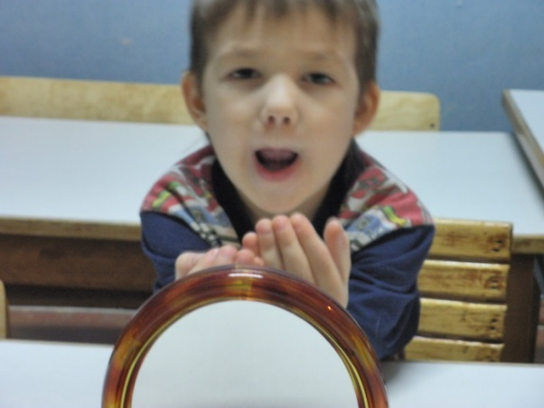
Биоэнергопластика
Цель:
-развивать координацию артикуляционного аппарата и мелкой моторики пальцев рук;
-активизировать память, произвольное внимание, межполушарные взаимосвязи;
-формировать умение действовать по словесным инструкциям.

Slide 24
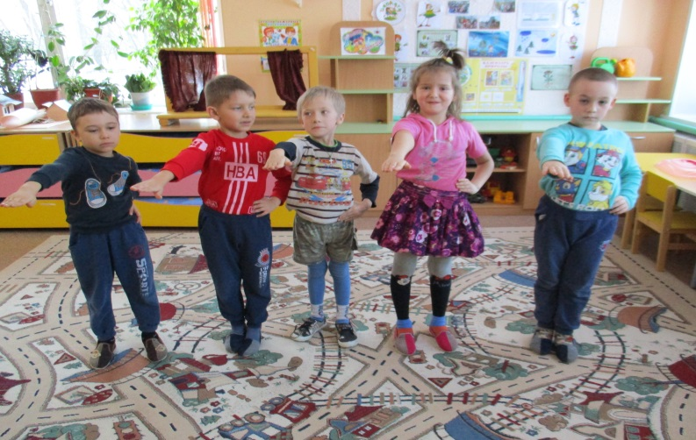
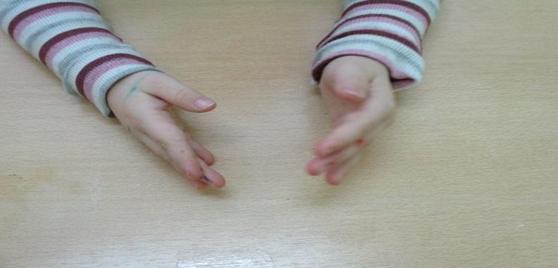
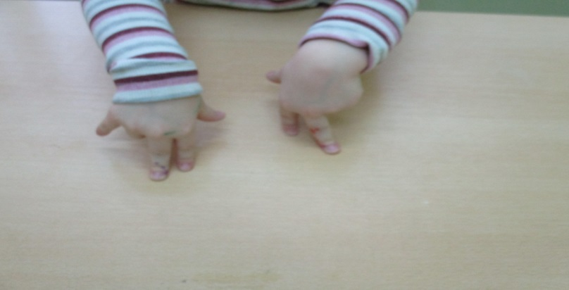
Кинезиологические упражнения
Цель и задачи:
- Развивать межполушарное взаимодействие;
- Развивать мелкую и крупную моторику;
- Улучшать работу долговременной и кратковременной памяти;
-Способствовать снятию стресса, нервного напряжения, усталости;
-Формировать абстрактное мышление

Slide 25
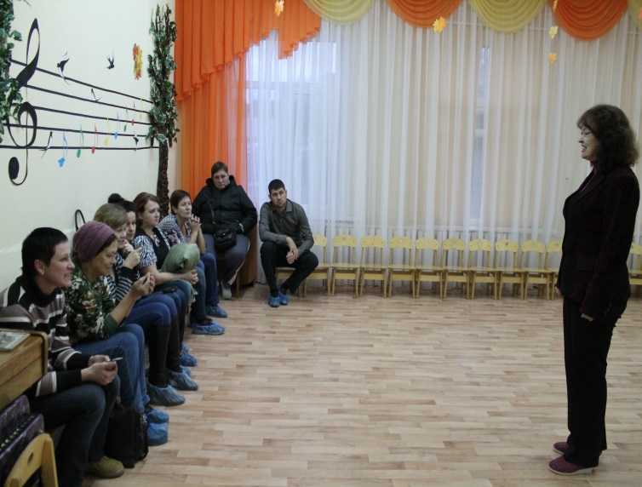
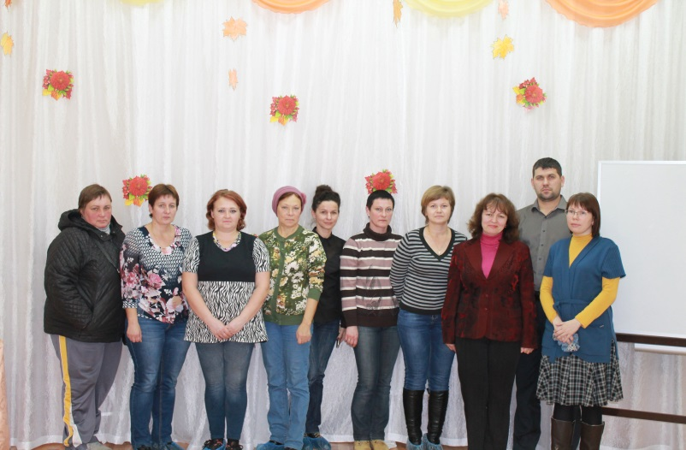
Семейное воспитание
Цель и задачи:
-вовлекать родителей в орбиту здоровьесберегающей деятельности через интересные формы взаимодействия;
-знакомить их с методами и приёмами работы с детьми.
Результатом такого общения стало понимание семьей необходимости объединить усилия для выработки единой педагогической линии в интересах ребенка.

Slide 26
Результаты использование здоровьесберегающих технологий в коррекционной работе учителя-логопеда:
-повышается работоспособность, выносливость;
развиваются психические процессов;
-корректируется поведение и преодолеваются психологические трудности;
-снимается эмоциональное напряжение и тревожность;
-повышается речевая активность;
-снижается уровень заболеваемости;
-улучшается зрение;
-развивается общая и мелкая моторики;
-увеличивается уровень социальной адаптации;

Slide 27
Содержание учебно-методического пакета:
Стимульный материал для массажа и самомассажа кистей рук
Стимульный материал для отработки и правильного произношения звуков
Консультации и семинары-практикумы для родителей
Картотека пальчиковых игр и физкультминутки по лексическим темам
Картотека гимнастик для глаз и ушей
Диагностика речевого развития детей 5-7 лет и младших школьников с нарушениями речи системного характера
Диагностический комплекс «Обследование речевого развития детей»

Slide 28
Контактная информация:
Муниципальное учреждение дополнительного профессионального образования Центр сопровождения участников образовательного процесса
Адрес: 152170 Ярославская область, п. Борисоглебский, ул. Октябрьская, д.44. тел. 8(48539) 2-19-79
Официальный сайт: https://imc-bor.edu.yar.ru
Электронная почта: bor-imc@yandex.ru
Сайт Кузьминой Н.Ю. https://kuzminanyu.ru/wp-login.php?action=rp&key=PBf8i3Z4hU9BkorAtUQJ&login=adm https://kuzminanyu.ru/wp-login.php
Электронная почта: kuzminan1971@mail.ru

